Slide 1
О порядке приема в школу
в 2019-2020 учебном году

Slide 2
Процедура регистрации заявлений родителей для зачисления в первый класс
Родитель заранее знакомится с документами
Родитель подтверждает заявление документами
Родитель получает результат рассмотрения заявления
Родитель подает заявление в школу
лично
через Интернет
в течение трех рабочих дней, начиная со следующего дня даты регистрации заявления
лично
через Интернет

Slide 3
Родитель заранее знакомиться с документами:
Федеральный Закон РФ от 29.12.2012 №273-ФЗ «Об образовании в Российской Федерации» ст.55,ст.67
Приказ Министерства образования и науки РФ от от 30.08.2013 № 1015 "Об утверждении Порядка организации и осуществления образовательной деятельности по основным общеобразовательным программам - образовательным программам начального общего, основного общего и среднего общего образования"
Приказ министерства образования и науки Российской Федерации от 22 января 2014 г. № 32 «Об утверждении Порядка приема граждан на обучение по образовательным программам начального общего, основного общего и среднего общего образования»

Slide 4
Родитель заранее знакомиться с документами:
Территории городского округа Тольятти, закрепленные за муниципальными общеобразовательными учреждениями городского округа Тольятти (закреплены Постановлениями мэрии городского округа Тольятти) – с полным списком можно ознакомиться на Образовательном портале городского округа Тольятти (раздел Прием в первый класс (http://www.do.tgl.ru/index.php?do=static&page=1klass_3)
Приказ Департамента образования мэрии г.о.Тольятти от 28.11.2018 № 432 «Об организации приема детей в первые классы муниципальных бюджетных общеобразовательных учреждений городского округа Тольятти в 2019 году»
Локальные акты МБОУ (в т.ч. определяющие порядок приёма детей в МБОУ)

Slide 5
Доступ к ИС для регистрации заявлений в 1 класс ОУ для родителей
20 декабря 2018 г.–
5 сентября 2019 г.
Доступ для родителей
http://es.asurso.ru
Обязательная регистрация в ЕСИА

Slide 6
Родитель подает заявление в школу
самостоятельно через Интернет
лично в школе с помощью сотрудника
по адресу:
http://es.asurso.ru
Родитель должен иметь регистрацию в ЕСИА
Сотрудник школы регистрирует по адресу:
http://eservices.asurso.ru
Сотрудник авторизуется с помощью ЕСИА

Slide 7
Родитель подтверждает заявление документами
Заявление родителя/законного представителя
Свидетельство о рождении ребенка (оригинал)
Свидетельство* о регистрации ребенка по месту жительства или по месту пребывания на закрепленной территории (оригинал)
* выдается работниками паспортного стола по месту жительства
Документ, удостоверяющий личность родителя/ законного представителя (оригинал)
Любые иные документы, в том числе:
подтверждающие право на первоочередное предоставление места
Справка ПМПК для зачисления ребенка в коррекционный класс
лично в школе
в течение трех рабочих дней, начиная со следующего дня после даты регистрации

Slide 8
Родитель получает результат рассмотрения заявления
через Интернет
лично в школе
в течение 7 рабочих дней после приема документов

Slide 9
Порядок действий сотрудника ОУ при комплектовании 1-х классов
Регистрация заявления через закрытую, ведомственную часть
Обработка заявления
Зачисление

Slide 10
Доступ к ИС для регистрации заявлений в 1 класс для сотрудников ОУ
20 декабря 2018 г. - 5 сентября 2019 г.
http://eservices.asurso.ru/
Ответственным сотрудникам МБУ за приём в 1 класс до 14 декабря 2018 года проверить индивидуальные логины и пароли, а также подключить учетную запись портала госуслуг

Slide 11
Регистрация заявлений родителей для зачисления в первый класс с использованием ИС «Е-услуги. Образование»

Slide 12
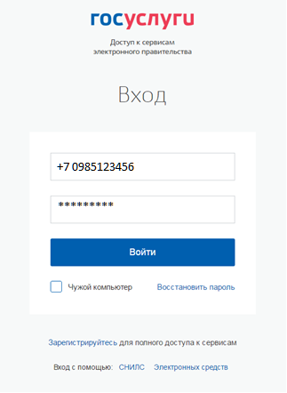
Зайти в ведомственную часть ИС «Е-услуги. Образование» (http://eservices.asurso.ru/)

Slide 13
Выбрать раздел «Регистрация заявления в ООО». (http://eservices.asurso.ru/)
1
2
3

Slide 14
Заполнить поля формы. Шаг 1. Информация о заявителе

Slide 15
Для перехода на следующий шаг необходимо указать факт согласия Заявителя на обработку персональных данных

Slide 16
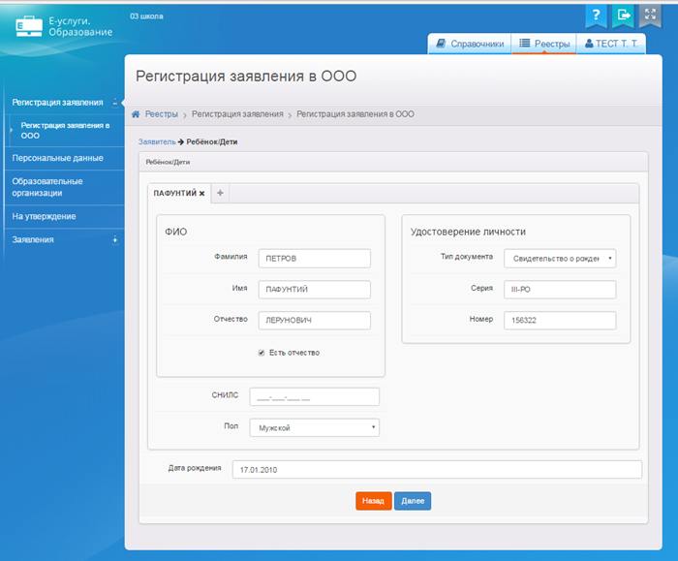
Шаг 2. Заполнить данные о ребенке.

Slide 17
Шаг 3. Указание контактных данных. При регистрации указывается адрес места жительства/пребывания ребенка (по свидетельству о регистрации)
Поля адрес проживания и адрес регистрации должны быть обязательными для заполнения
Автоматическое определение принадлежности адреса ребнка к территории, закрепленной за школой

Slide 18
Шаг 4. Параметры комплектования

Slide 19
Шаг 5. Параметры класса
2019-2020

Slide 20
Шаг 6. Выбор школы

Slide 21
Шаг 7. Загрузка файлов со скан-копиями (необязательно)
Обязательно для обращений
в Конфликтную комиссию

Slide 22
Шаг 8. Проверка введенной информации и регистрация
После заполнения формы нажать кнопку «Регистрация». Заявлению будет присвоен номер.

Slide 23
Порядок действий сотрудника ОУ при комплектовании 1-х классов
Регистрация заявления через закрытую, ведомственную часть
Обработка заявления
Зачисление

Slide 24
Обработка заявления
Статус
«НОВОЕ»
Статус
«ОЧЕРЕДНИК»
Статус
«НОВОЕ»
Статус
«Отказ не относится к территории»
Статус
«НОВОЕ» или
«ОЧЕРЕДНИК»
Статус
«Отказ отсутствие вакантных мест»
Статус «НОВОЕ»
Статус
«Аннулирование заявления»

Slide 25
Обработка заявления
Статус «НОВОЕ»
Статус «Отказ в связи с непредоставлением всех документов»
Если в течение трех рабочих дней, начиная со следующего дня даты регистрации заявления, законные представители (родители) не предоставили в ОУ комплект документов, подтверждающих информацию, заявленную в электронном виде, или предоставили комплект документов не в полном объеме

Slide 26
Обработка заявления
Статус «НОВОЕ»
Статус «Аннулирование заявления»
Указание не полных или ошибочных данных может являться основанием для аннулирования заявления образовательной организацией
Количество и тип ошибок, подлежащих редактированию, регламентируется локальным актом учреждения о правилах приема в ОО

Slide 27
Порядок действий сотрудника ОУ при комплектовании 1-х классов
Регистрация заявления через закрытую, ведомственную часть
Обработка заявления
Зачисление

Slide 28
Зачисление
Статус «ОЧЕРЕДНИК»
Статус «Зачислен в будущий год»
После оформления приказа о зачислении ребёнка в ОУ зафиксируйте этот факт в электронном заявлении
Статус
«Зачислен в будущий год»
Статус «Отказ от зачисления»
Если родитель отказался от зачисления в ОУ

Slide 29
После зачисления в АСУ РСО
Статус «Зачислен в будущий год»
Статус «Зачислен в ОО»
После фактического зачисления ребёнка в АСУ РСО
автоматически
меняется статус на «Зачислен в ОО»

Slide 30
Регистрация обращений родителей в Конфликтную комиссию с использованием ИС «Е-услуги. Образование» для зачисления детей в первый класс

Slide 31
Порядок действий сотрудника ОУ при комплектовании 1 классов через Конфликтую комиссию
Регистрация заявления через закрытую, ведомственную часть
Начало приема заявлений в КК 01.03.2018
Обработка заявления
Зачисление

Slide 32
Регистрация заявления
Регистрация заявления через закрытую, ведомственную часть
сканирование документов, обязательных к предъявлению в Конфликтную комиссию (размер файла не должен превышать 5мб):
свидетельство о рождении ребенка (оригинал);
свидетельство о регистрации ребенка по месту жительства (форма № 8) или по месту пребывания (форма № 3)(оригинал);
документ, удостоверяющий личность родителя (законного представителя) (оригинал),
при наличии первоочередного права на зачисление в МБУ – подтверждающие документы;
заявление в Конфликтную комиссию ДО (по утв.шаблону)
Прикрепление скан-копий документов к заявлению

Slide 33
Обработка заявления - обращение в КК
Статус «НОВОЕ»
Статус «Очередник»
Прикрепление скан-копий (менее 5 Мб)
Статус «Очередник»
Статус
«Направлен на КК»

Slide 34
Зачисление по решению КК
Работа с Реестром школьников - контроль детей, направленных в школу по решению КК
Статус
«Выделено место
по решению КК»
Статус
«Зачислен
по решению КК»
После оформления приказа о зачислении ребёнка в ОУ зафиксируйте этот факт в электронном заявлении

